Slide 1
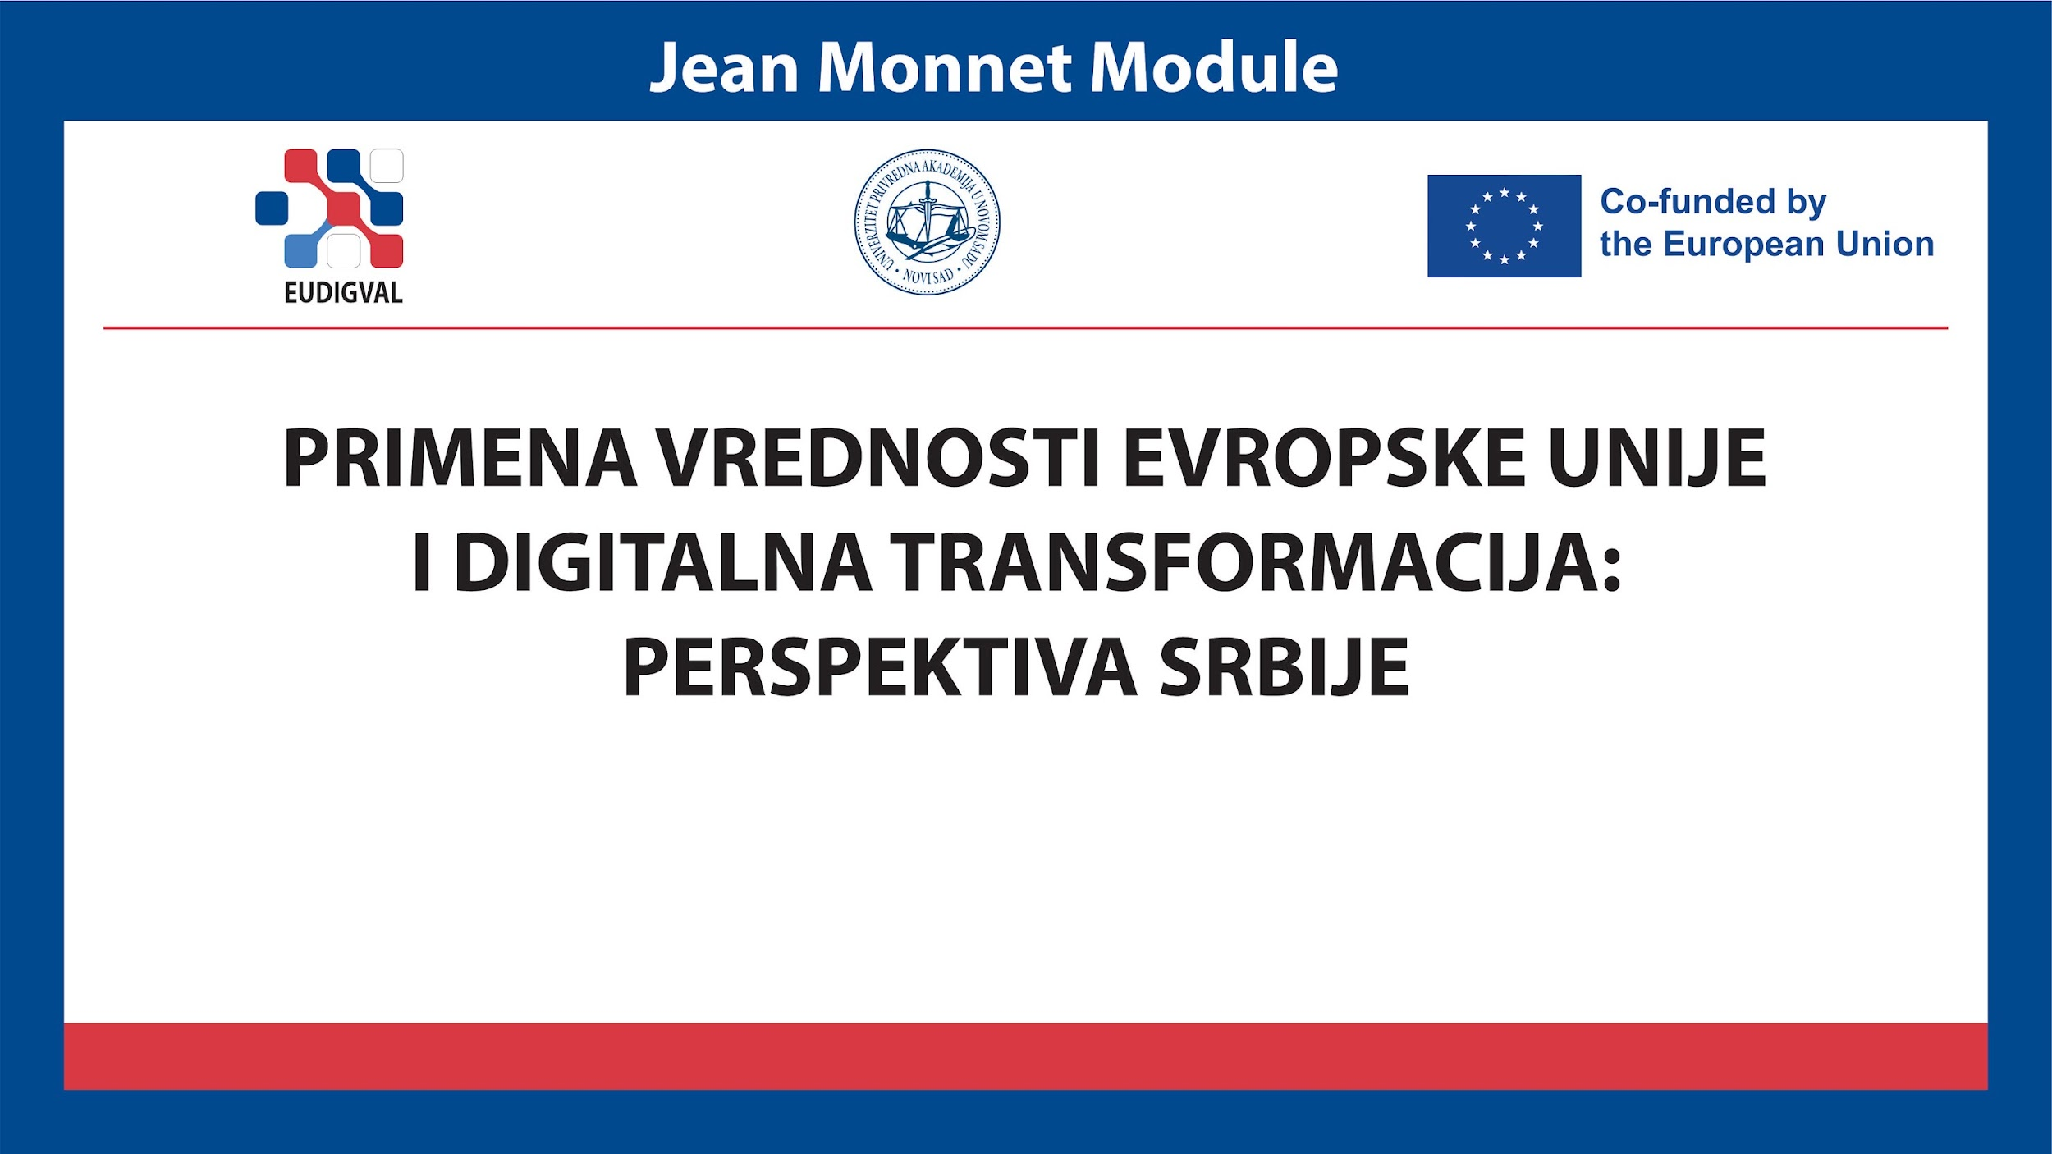

Slide 2

ZAŠTITA LJUDSKIH PRAVA U DIGITALNOM DOMENU U PRAVNOM OKVIRU EU
Prof. dr Marijana Mladenov

Slide 3

Korišćenje digitalnih tehnologija podrazumeva brojne nedoumice u sferi zaštite ljudskih prava. U isto vreme, evidentna je jasna tendencija demokratskog društva da obezbedi zaštitu ljudskih prava, kako u online, tako i u offline okruženju. Širenje lista osnovnih prava, diskutabilan status novih ljudskih prava u digitalnom svetu, kao i sukobi oko nadležnosti, doveli su do različitih teoretskih rasprava, reakcija međunarodnih organizacija kroz usvajanje raznih pravnih dokumenata, kao i do promena u zakonima i sudskoj praksi većine zemalja.

Slide 4
Pitanje neophodnosti usvajanja posebnih međunarodnopravnih instrumenata radi regulisanja zaštite ljudskih prava u digitalnom okruženju, u odnosu na tradicionalne pravne okvire, predstavlja predmet čestih polemika u pravnoj teoriji. Značajan broj teoretičara zastupa stanovište da postojeći međunarodni ugovori i deklarativni akti iz oblasti zaštite ljudskih prava predstavljaju adekvatan pravni okvir u kontekstu ostvarivanja i zaštite kako tradicionalnih ljudskih prava, tako i onih koja se manifestuju u digitalnom domenu.
Sa druge strane, ukoliko odgovor na dilemu povodom tradicionalnog koncepta zaštite ljudskih prava u digitalnom okruženju pronađemo u prethodno navedenoj doktrini, ista nam ne pruža odgovore u pogledu postojanja novih digitalnih ljudskih prava, kao što su pravo na pristup internetu, pravo da budemo offline ili pravo da se bude zaboravljen. U doktrini postoje brojna stanovišta da se „digitalna prava“ kvalifikuju kao posebna grupa prava, čije bi regulisanje bilo povereno i posebnim instrumentima uz puno uvažavanje svih specifičnosti kako ostvarivanja, tako i zaštite navedene grupe prava.

Slide 5
Pravo na privatnost
Sloboda izražavanja
Pravo na pristup internetu
Pravo da se bude zaboravljen
Pravo da budemo offline

Slide 6
Zaštita prava na privatnost u digitalnom domenu u skladu sa Poveljom Evropske unije o osnovnim pravima i Evropskom konvencijom o ljudskim pravima
Pravo na privatnost, kao jedno od fundamentalnih ljudskih prava, štiti lični integritet i dostojanstvo svakog pojedinca. Koncept privatnog života obuhvata intimnu i ličnu sferu postojanja čoveka, pružajući zaštitu njegovom pravu na autonomiju i diskreciju u odnosu na javnost i neovlašćeno uplitanje. Pravo na privatnost podrazumeva, ne samo zaštitu od neželjenog izlaganja privatnih detalja javnosti, već i afirmativno pravo svakog pojedinca da slobodno uspostavlja, razvija i održava lične odnose sa drugim ljudima, budući da su isti ključni za formiranje identiteta, emocionalnog blagostanja, kao i u pogledu celokupnog ličnog razvoja.

Slide 7
Warren, D. S., Brandeis, L., D.. The Right to Privacy, Harvard Law Review 4 (5), 1890.
„Intenzitet i složenost života, prisutni na osnovu napredovanja civilizacije, učinili su neophodnim određeno povlačenje iz sveta, a čovek je, pod prefinjenim uticajem kulture, postao osetljiviji na publicitet, tako da su samoća i privatnost postali od suštinskog značaja za pojedinca; ali savremeni poduhvat i izum su ga, kroz invaziju na njegovu privatnost, podvrgli duševnom bolu i nevolji, daleko većoj nego što bi se moglo naneti pukim telesnim povredama.“

Slide 8
Evropska konvencija za zaštitu ljudskih prava i osnovnih sloboda garantuje pravo na privatnost u okviru člana 8 kroz sledeće odredbe:
„1. Svako ima pravo na poštovanje svog privatnog i porodičnog života, doma i prepiske.
2. Javne vlasti neće se mešati u vršenje ovog prava sem ako to nije u skladu sa zakonom i neophodno u demokratskom društvu u interesu nacionalne bezbednosti, javne bezbednosti ili ekonomske dobrobiti zemlje, radi sprečavanja nereda ili kriminala, zaštite zdravlja ili morala, ili radi zaštite prava i sloboda drugih.”
Praksa Evropskog suda za ljudska prava pokazuje da se član 8 Konvencije može primeniti na različite situacije u digitalnom okruženju i da se prilagođava promenama u društvu.

Slide 9
Praksa Evropskog suda za ljudska prava:
Khadija Ismayilova protiv Azerbejdžana, Evropski sud za ljudska prava, Predstavke br. 65286/13 i 57270/14. Presuda od 10. januara 2019. godine
Peck protiv Ujedinjenog Kraljevstva, Evropski sud za ljudska prava, Predstavka br. 44647/98, Presuda od 28. januara 2003. godine.
Antović i Mirković protiv Crne Gore, Evropski sud za ljudska prava, Predstavka br. 70838/13, Presuda od 28.novembra 2017. godine.

Slide 10
U pravnom sistemu Evropske unije pravo na privatnost je zagarantovano u okviru člana 7 Povelje o osnovnim pravima. U navedenom članu je propisano da „svako ima pravo da se poštuje njegov odnosno njen privatni i porodični život, dom i komuniciranje”. Praksa Suda pravde Evropske unije u pogledu zaštite prava na privatnost u digitalnom domenu se pretežno odnosi na zaštitu podataka kroz odredbe sekundarnih izvora prava.

Slide 11
Sloboda izražavanja u digitalnom domenu u skladu sa Poveljom Evropske unije o osnovnim pravima i Evropskom konvencijom o ljudskim pravima
U kontekstu razvoja savremenih digitalnih tehnologija, prvenstveno interneta i srodnih platformi, sloboda izražavanja podrazumeva primenu principa slobode mišljenja, primanja i prenošenja informacija i ideja, u skladu sa međunarodnim i nacionalnim pravnim standardima, i u onlajn okruženju. Digitalno doba je donelo značajne promene u pogledu ostvarivanja slobode izražavanja. Internet je postao moćan alat koji omogućava pojedincima da lako i brzo dele svoja mišljenja na globalnom nivou, da pristupe ogromnoj količini informacija iz različitih izvora, kao i učestvuju u javnim debatama na načine koji ranije nisu bili mogući. Društvene mreže, blogovi, forumi, onlajn mediji i druge digitalne platforme su postali ključni prostori za ostvarivanje ovog prava.

Slide 12
Član 10 Evropske konvencije o ljudskim pravima:
„1. Svako ima pravo na slobodu izražavanja. Ovo pravo uključuje slobodu posjedovanja sopstvenog mišljenja, primanja i saopštavanja informacija i ideja bez miješanja javne vlasti i bez obzira na granice. Ovaj član ne sprečava države da zahtjevaju dozvole za rad televizijskih, radio i bioskopskih preduzeća.
2. Pošto korišćenje ovih sloboda povlači za sobom dužnosti i odgovornosti, ono se može podvrgnuti formalnostima, uslovima, ograničenjima ili kaznama propisanim zakonom i neophodnim u demokratskom društvu u interesu nacionalne bezbjednosti, teritorijalnog integriteta ili javne bezbjednosti, radi sprečavanja nereda ili kriminala, zaštite zdravlja ili morala, zaštite ugleda ili prava drugih, sprečavanja otkrivanja obavještenja dobijenih u povjerenju, ili radi očuvanja autoriteta i nepristrasnosti sudstva.”

Slide 13
Praksa Evropskog suda za ljudska prava:
Magyar Jeti Zrt protiv Mađarske. Evropski sud za ljudska prava, Predstavka br. 11257/16, presuda od 4. decembra 2018.
Delfi protiv Estonije, Evropski sud za ljudska prava, Predstavka broj 64569/09, Presuda od 10. oktobra 2013. godine.
Savva Terentyev v. Russia, Evropski sud za ljudska prava, Predstavka broj 10692/09, Presuda od 28. avgusta 2018. godine.

Slide 14
Sloboda izražavanja je inkorporirana i u pravni sistem Evropske unije, prvenstveno kroz odredbe Povelje o osnovnim pravima Evropske unije. Član 12 Povelje eksplicitno predviđa garanciju ovog prava, utvrđujući da svako lice ima neprikosnoveno pravo na slobodu izražavanja. Ovo pravo sveobuhvatno uključuje slobodu mišljenja, slobodu primanja i slobodu prenošenja informacija ili ideja, bez ikakve neopravdane intervencije organa javne vlasti i bez ograničenja koja bi se zasnivala isključivo na državnim granicama. Dodatno, Povelja o osnovnim pravima Evropske unije posebno naglašava i štiti slobodu medija i njihov pluralizam, prepoznajući ključnu ulogu slobodnih i raznovrsnih medija u demokratskom društvu i ostvarivanju prava na slobodu izražavanja u širem smislu

Slide 15
Pravo na pristup internetu
Uslov za ostvarivanje drugih prava ili samostalno pravo?
Pravo da se bude zaboravljen
Da li internet može da zaboravi nešto?
Pravo da budemo offline
Da li imamo pravo da ne budemo deo digitalnog sveta?
NOVA DIGITALNA LJUDSKA PRAVA

Slide 16
Zakon o zaštiti podataka o ličnosti definiše podatak o ličnosti kao „svaki podatak koji se odnosi na fizičko lice čiji je identitet određen ili odrediv, neposredno ili posredno, posebno na osnovu oznake identiteta, kao što je ime i identifikacioni broj, podataka o lokaciji, identifikatora u elektronskim komunikacionim mrežama ili jednog, odnosno više obeležja njegovog fizičkog, fiziološkog, genetskog, mentalnog, ekonomskog, kulturnog i društvenog identiteta.”
PRAVNI SISTEM REPUBLIKE SRBIJE

Slide 17
Zakon o elektronskim komunikacijama
Zakon o elektronskim komunikacijama, između ostalog, reguliše i oblast elektronskih podataka, posebno aspekte tajnosti podataka korisnika, kao i uslove za presretanje i zadržavanje tih podataka. Članom 126 ovog Zakona utvrđuje se da se sadržaj elektronske komunikacije korisnika može podvrgnuti presretanju isključivo u skladu sa zakonom, precizirajući da takva mera može biti preduzeta, na primer, u vezi sa istragom krivičnih dela ili u slučajevima ugrožavanja nacionalne bezbednosti, ali uz obavezno posedovanje sudske odluke koja nalaže takvo postupanje. Nasuprot tome, u svim ostalim situacijama, korisnik mora biti blagovremeno obavešten o nameri presretanja njegove komunikacije i mora dati svoj izričit pristanak za takvu radnju.

